Slide 1
Хімія в житті суспільства

Slide 2
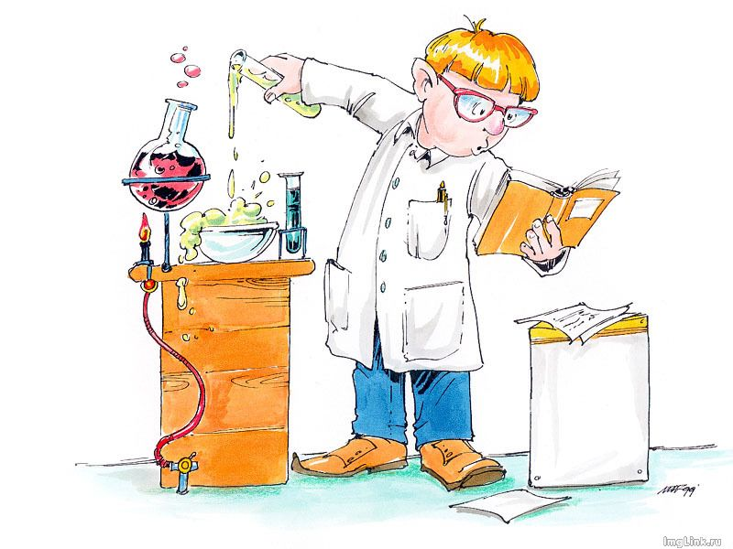
План 1.Розвиток хімії та зростання її ролі в сучасному житті. 2.Роль хімії в розв’язанні сировинно-ресурсних проблем. 3.Висновок.

Slide 3
Хімія і суспільство
Хімія і промисловість
Хімія і повсякденне життя людини
Хімія і с/г
Хімія і проблеми охорони навколишнього середовища

Slide 4
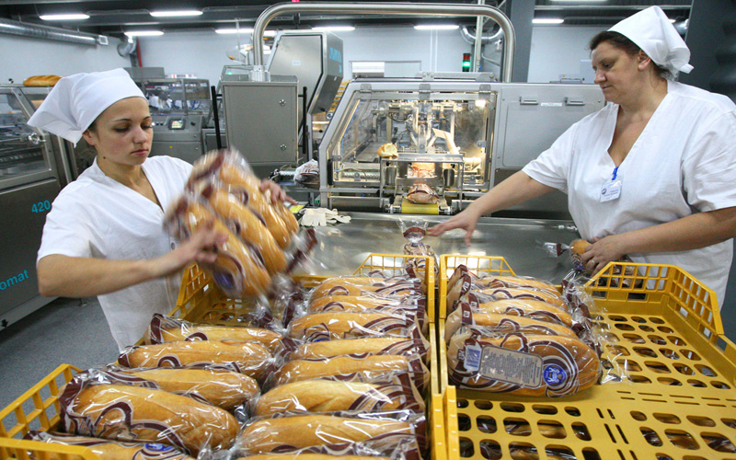
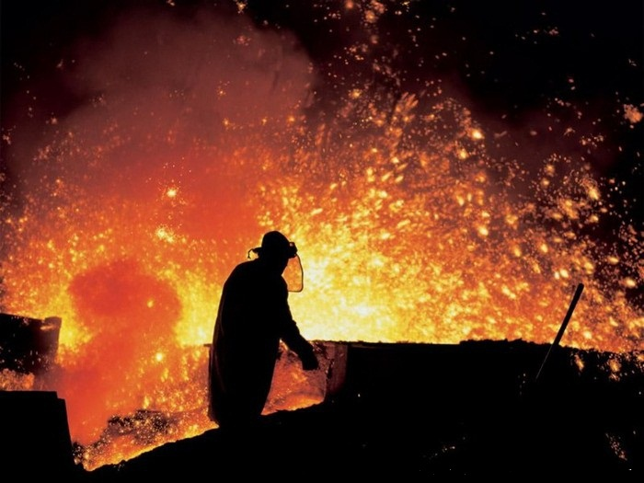
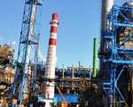
Хімія у нашій країні служить одним з могутніх засобів побудови суспільства. Потужній хімічній промисловості,що безупинно росте і розвивається потрібне поповнення кадрів висококваліфікованих хіміків. Хімію широко застосовують в усіх галузях промисловості.

Slide 5
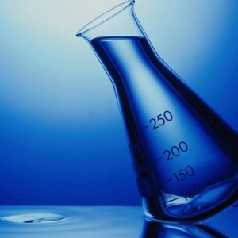
Розвиток хімічної технології й хімічного виробництва грунтувався на соціальному замовленні . Саме тому у прадавні часи виникла металургія золота,свинцю,міді та її сплавів,а згодом-заліза. Кераміка й скло,мінеральні пігменти й органічні барвники ,технології випарювання,екстракції й фарбування,виробництво солі й поташу,папірусного паперу,мила,їдкого калі, нашатиру мали задовольняти потреби тогочасного людства у матеріалах і технологіях. У ранньому Середньовіччі виробляли цукор, спирт,листове скло. Розквіт живопису по склу був би неможливим без здобутків хімії. Хімічна техніка пізнього європейського Середньовіччя включала в себе виплавку заліза через переробний чавун, виготовлення пороху, одержання сильних кислот, селітри, купоросів і галунів, кольорової емалі й скла. Промислове миловаріння, добування ефірних олій, удосконалення металургії міді-характерні для епохи європейського Відродження.

Slide 6
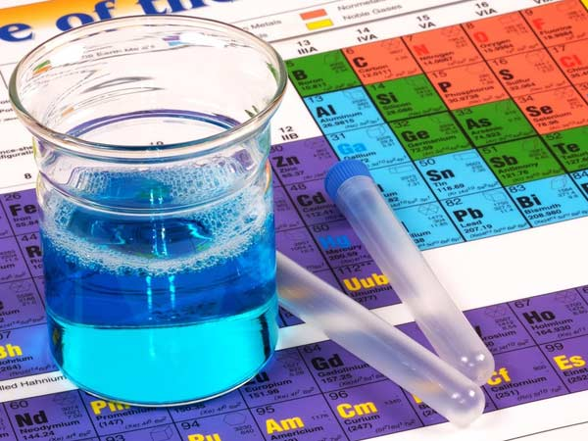
Дослідження складу, властивостей і можливостей застосування кам’яновугільної смоли стали підгрунтям для розвитку промисловості органічних барвників. Потреба у вибухових речовинах зумовила створення динамітів і бездимних порохів . Розвиток будівництва потребував розширення виробництва цементів . З появою двигунів внутрішнього згоряння виникла потреба у розв’язанні проблеми моторного палива й мастил. Збільшення густоти населення, поширення епідемічних захворювань стали стимулом для розвитку фармацевтичної промисловості. Для минулого століття характерний прямий зв’язок хімічної науки й промисловості та випиредженння хімічною наукою запитів практики. Хімія відіграє провідну роль у розв’язанні найважливіших проблем сучасності, як - от: збереження систем, підтримки життя на планеті, забезпечення людства чистою водою, продовольством і енергією і зм’якшення наслідків кліматичних змін.

Slide 7
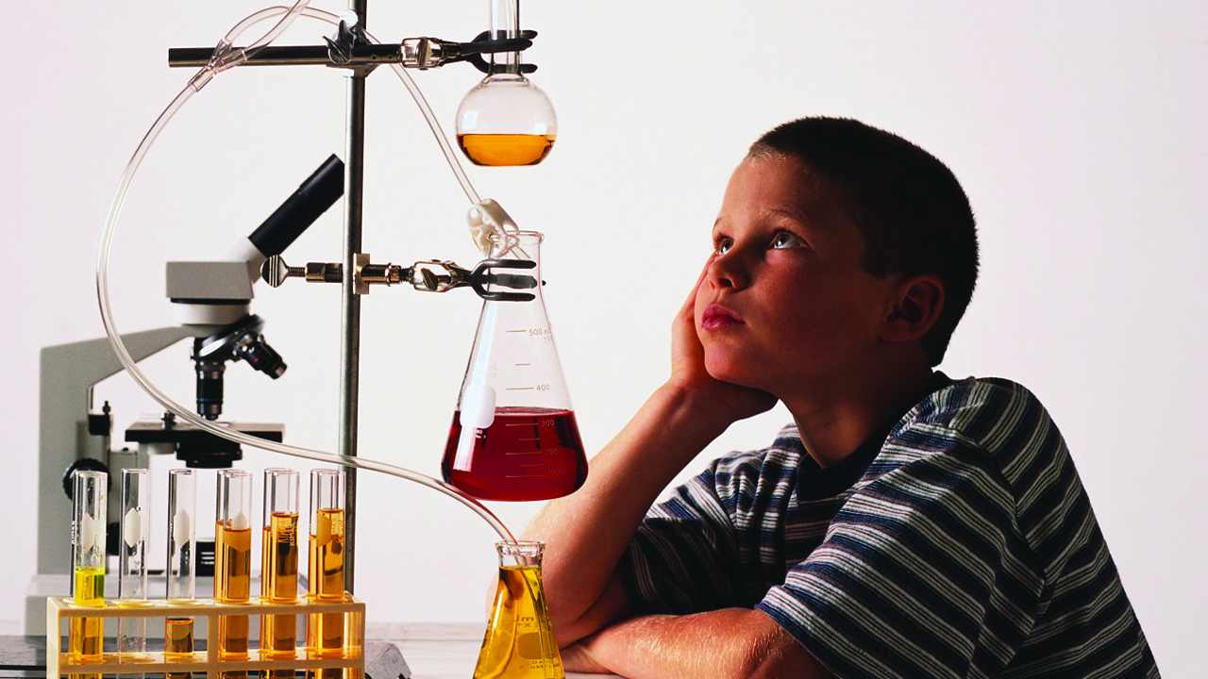
Висновок:хімічна промисловість разом з користю приносить і багато шкоди,особливо це стосується забруднення навколишнього середовища . Найбільше потерпають атмосферний басейн,водна система,грунти. Однак при розумному підході негативний вплив на довкілля можна максимально зменшити. При цьому ще хімічна промисловість може боротися із забрудненням довкілля,впроваджуючи різноманітні утилізаційні технології тощо.

